Slide 1
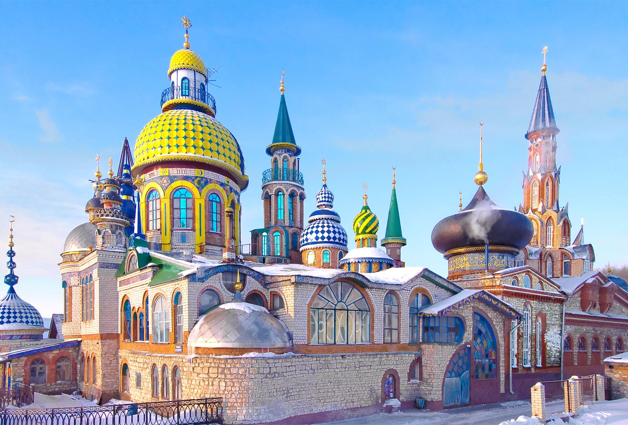
10 интересных фактов
о России
Kristína
Nálešníková
415461

Slide 2

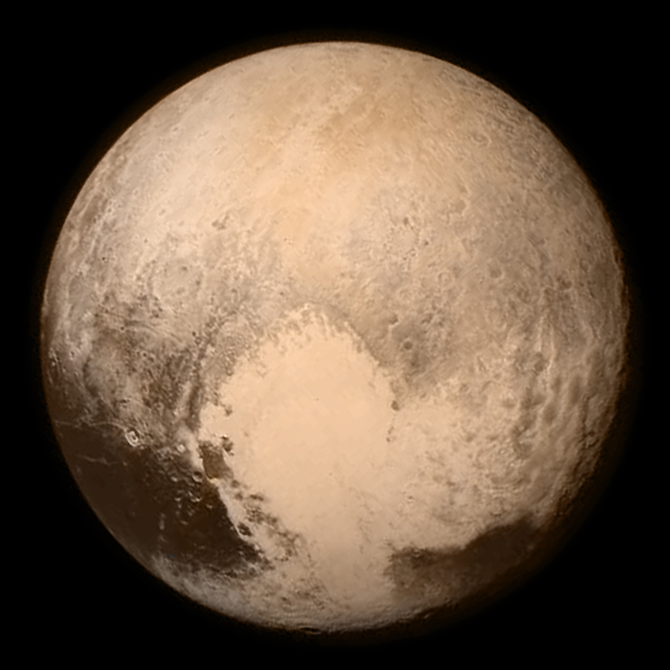
Протяжённость России более чем Плутона
Россия - 17 мил. км2
Плутон - 16,6 мил. км2

Slide 3
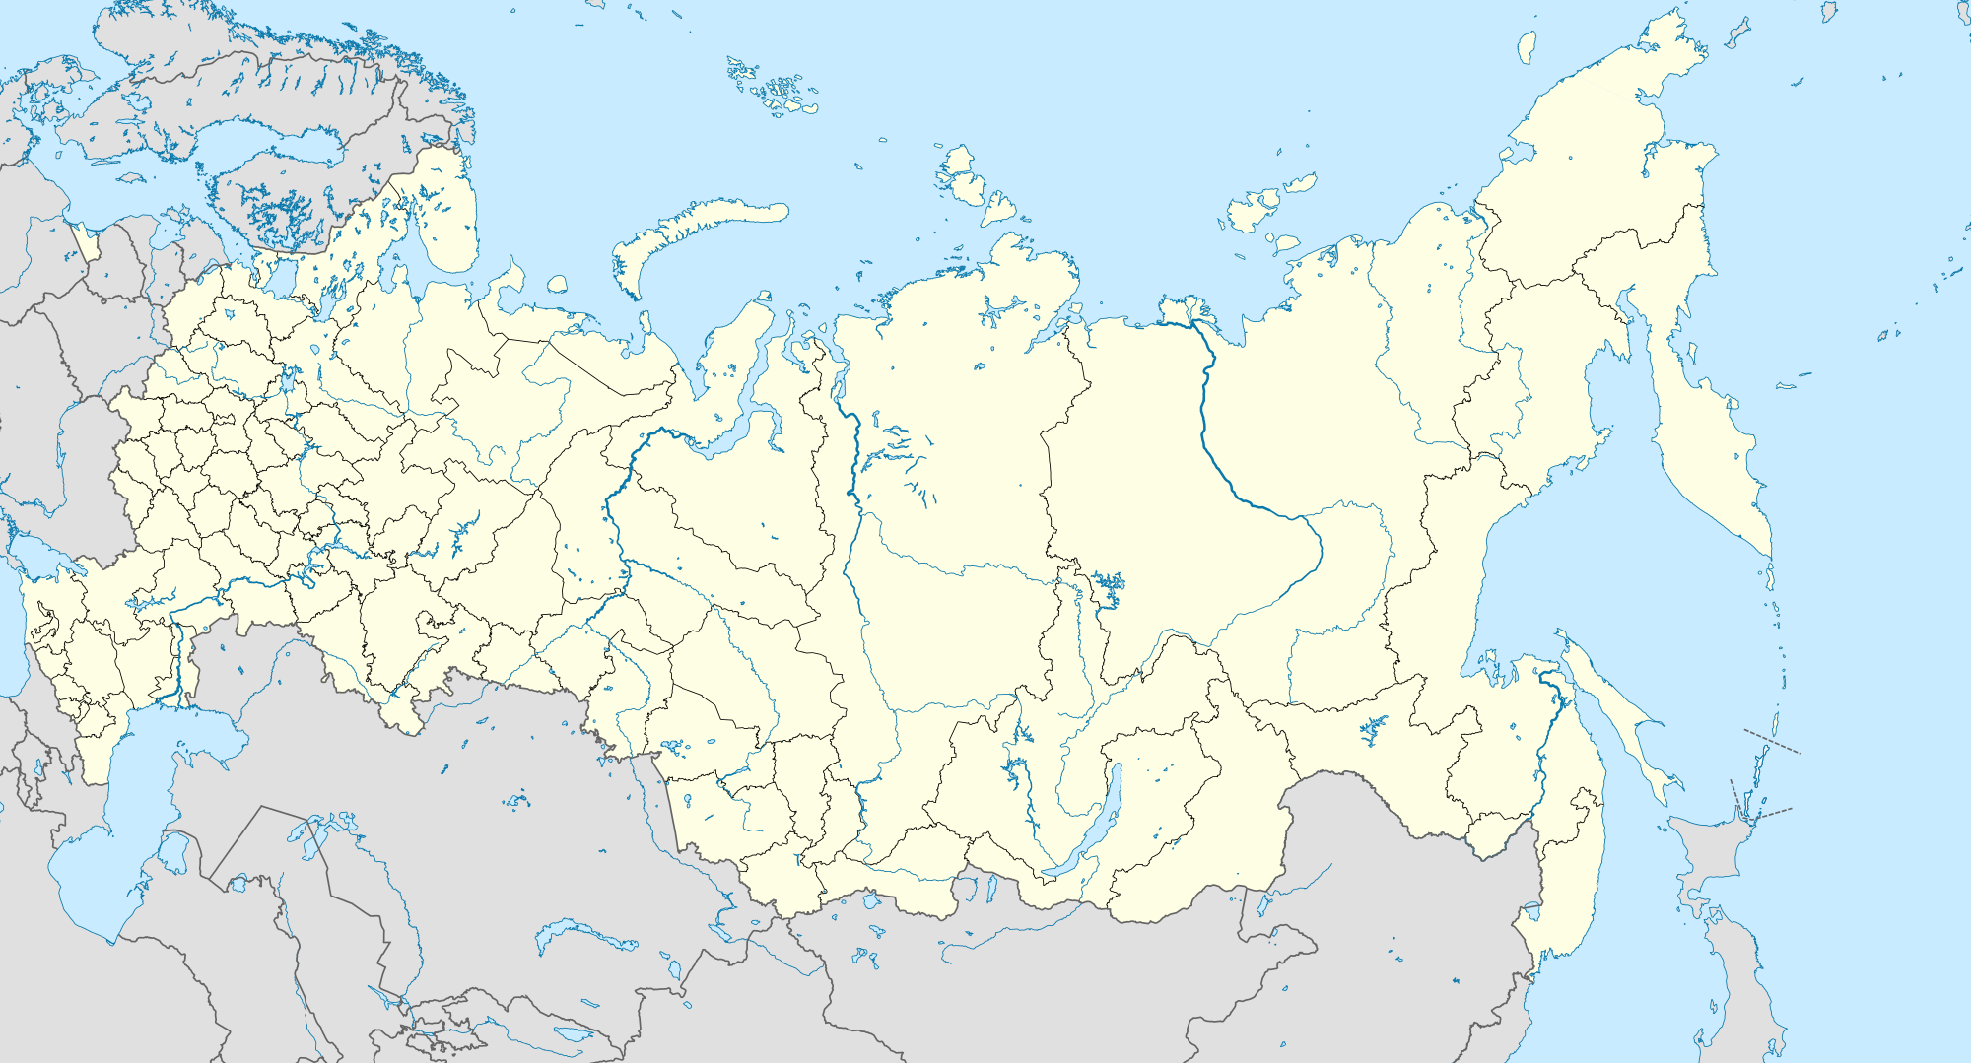
2. 77 процентов территории России занимает Сибирь.

Slide 4
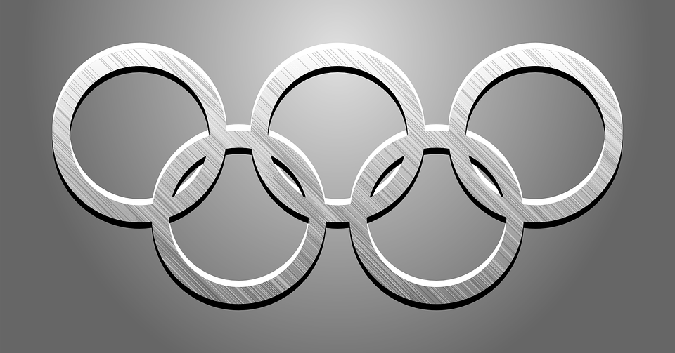
3. В 1908 году приехали русские спортсмены на Олимпийские игры 12 дней позже,
потому что в России в то время ещё не использовалаья григорианская календарь.

Slide 5
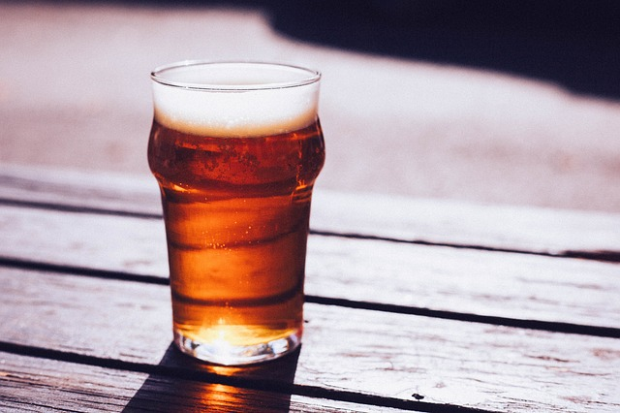
4. Пиво в России не считали алкогольным напитком до 2013-ого году.

Slide 6
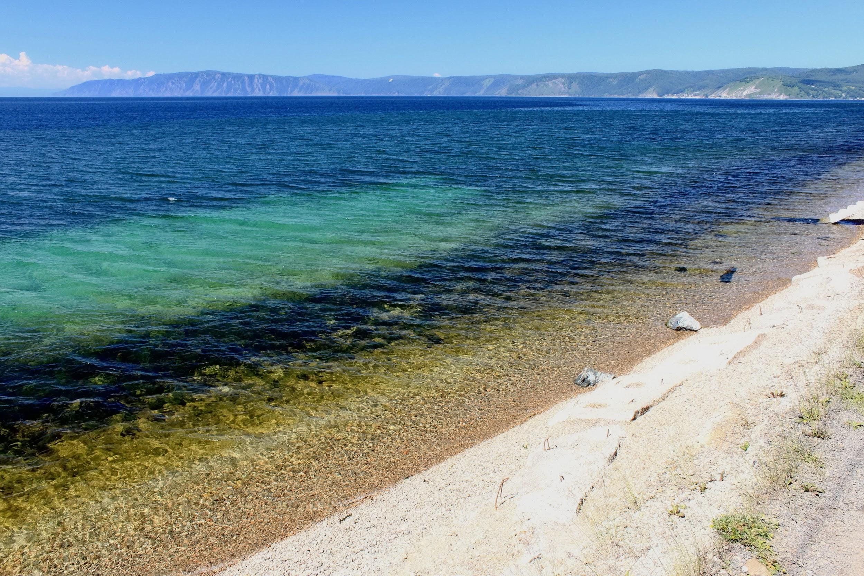
5. В озере Байкал содержится
одна пятая сладкой воды в мире.

Slide 7
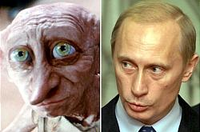
6. В 2003 году русские юристы грозили компании Варнэр Брос. жалобой на фипьмы Гарри Поттер.
Причина: бесенок Доббы подходит президенту Путину.

Slide 8
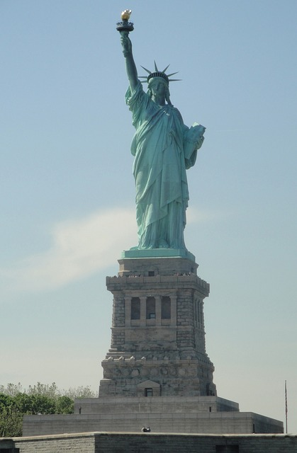
7. Рамка для Статуи Свободы
была построена в Екатеринбурге.

Slide 9
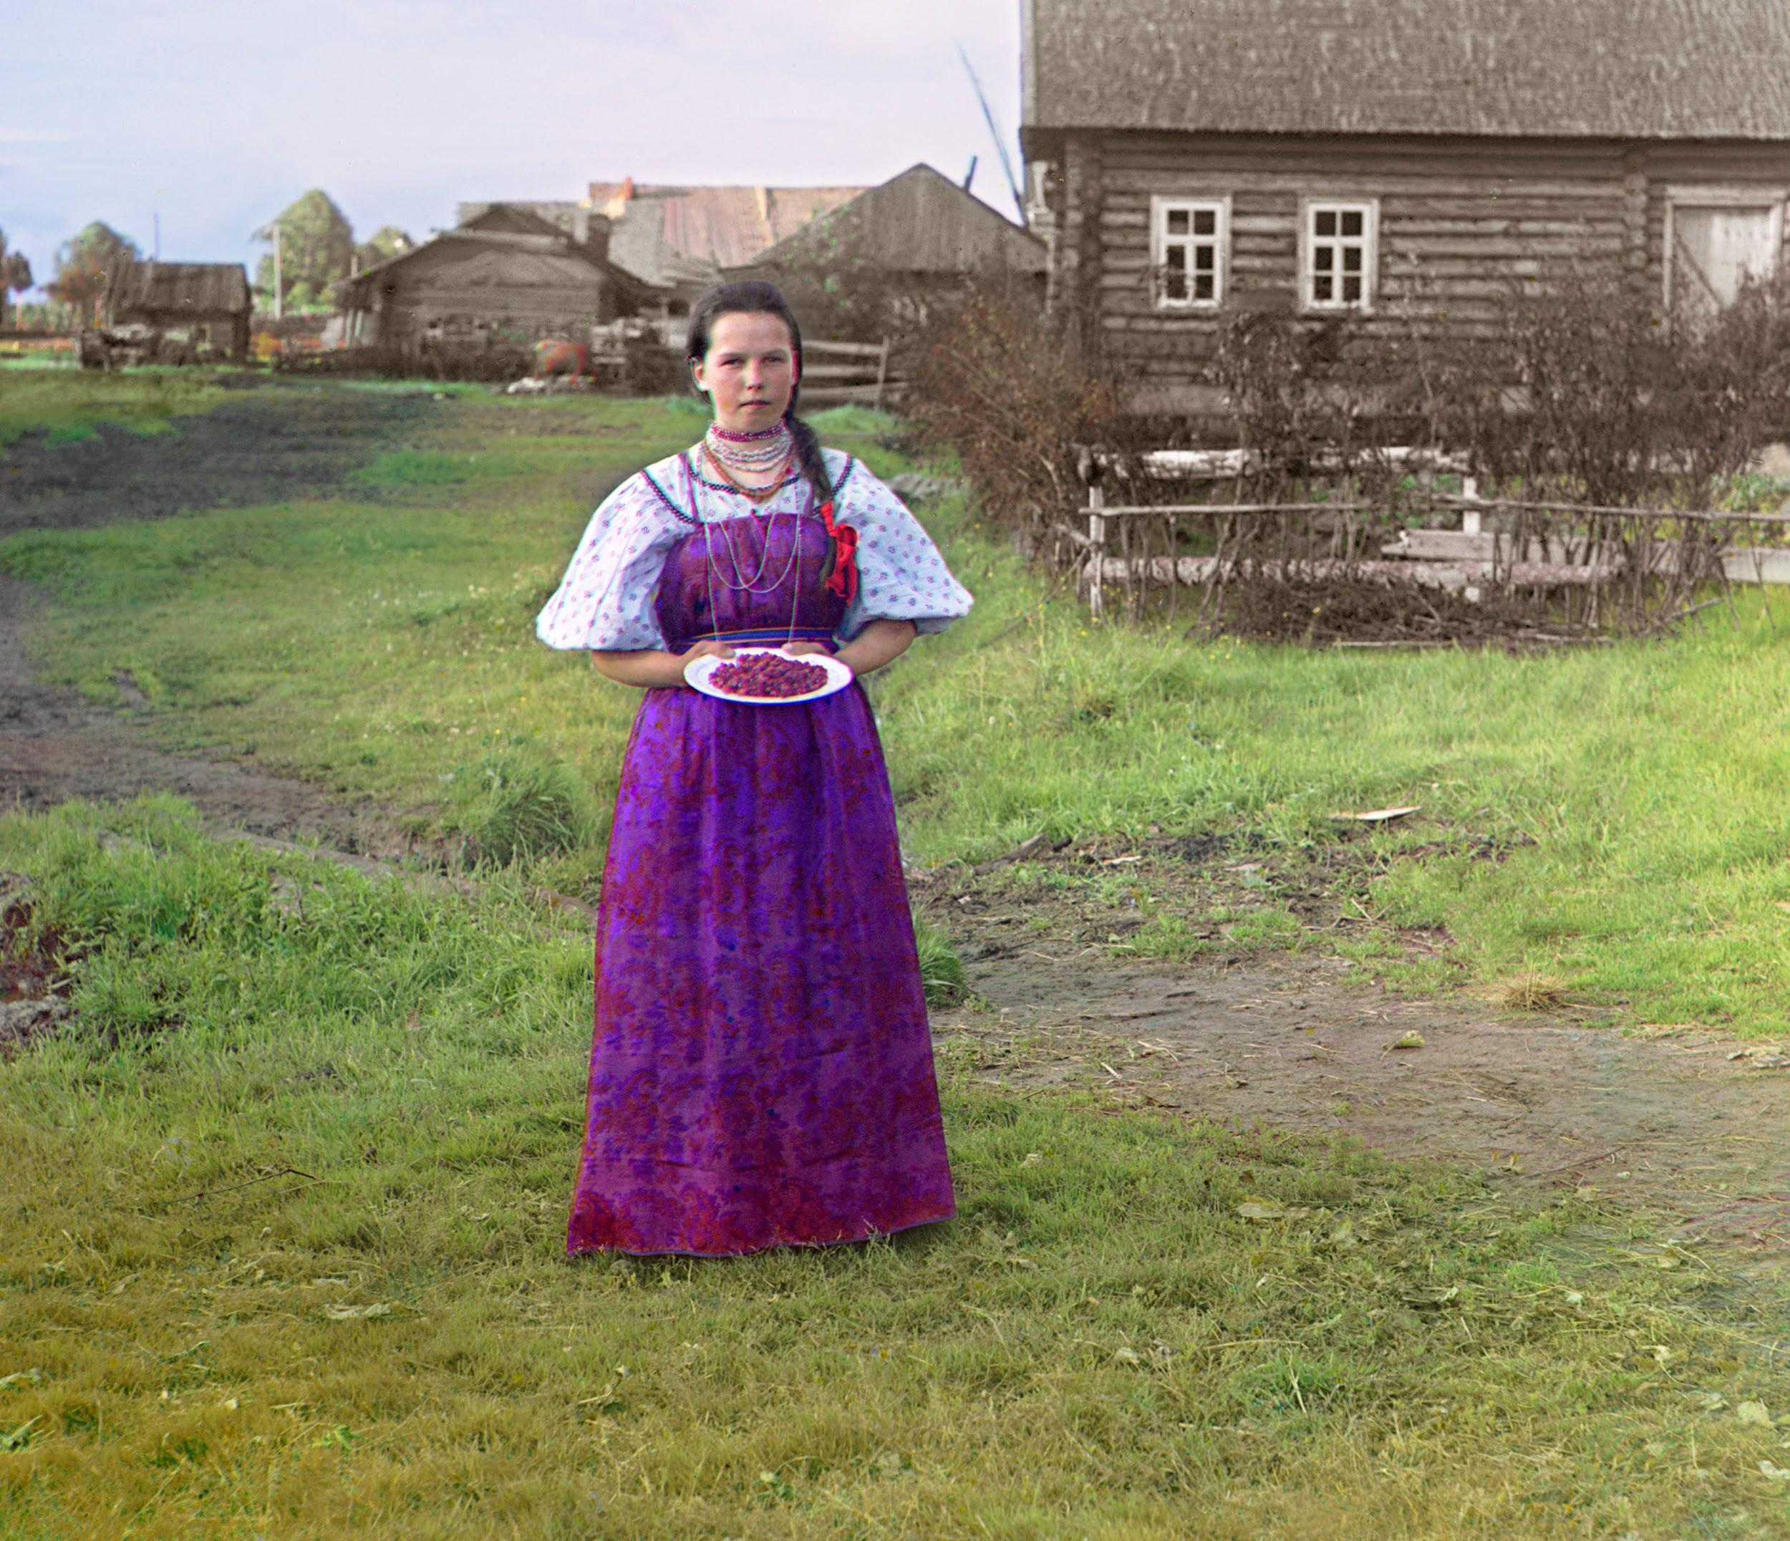
8. Русские женщины могли выбирать скорее (1917 год)
чем американские (1920 год).

Slide 10

9. Мелодия известной игры Тетрис является русской народной песню 19-ого века.
https://www.youtube.com/watch?time_continue=204&v=Lkxixp8O1gk

Slide 11

10. Число убийств в России два раза более чем в Америке.

